Slide 1
Php 3주차 보고서
201840206 김민우

Slide 2
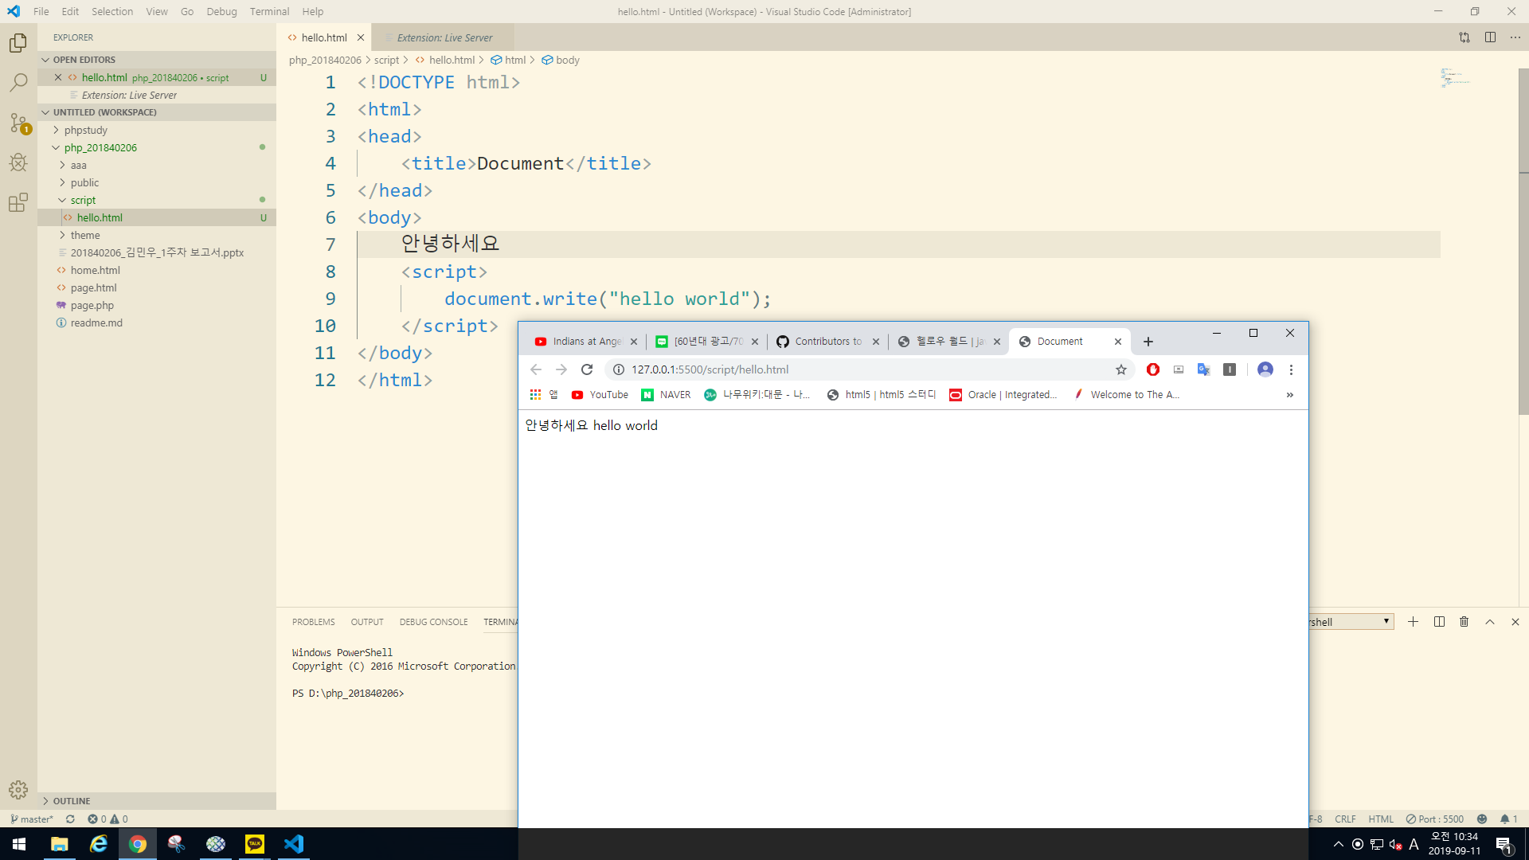
html 기본적인 화면출력

Slide 3
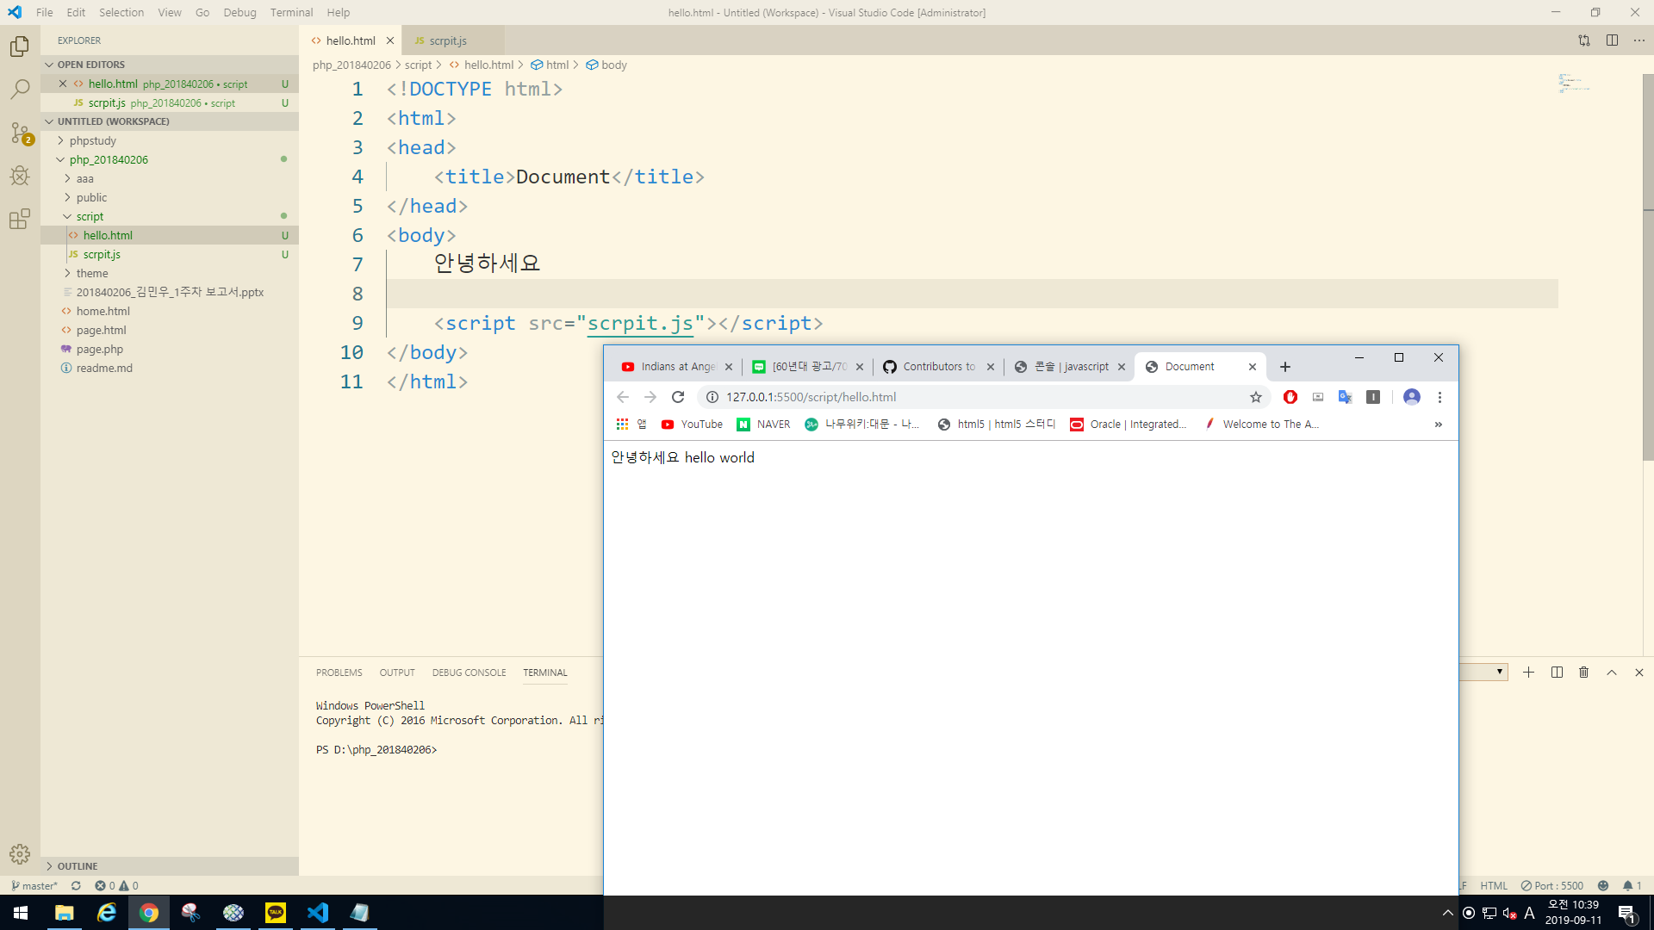
외부의 별도 파일로 분리되어 있는 소스를 출력

Slide 4
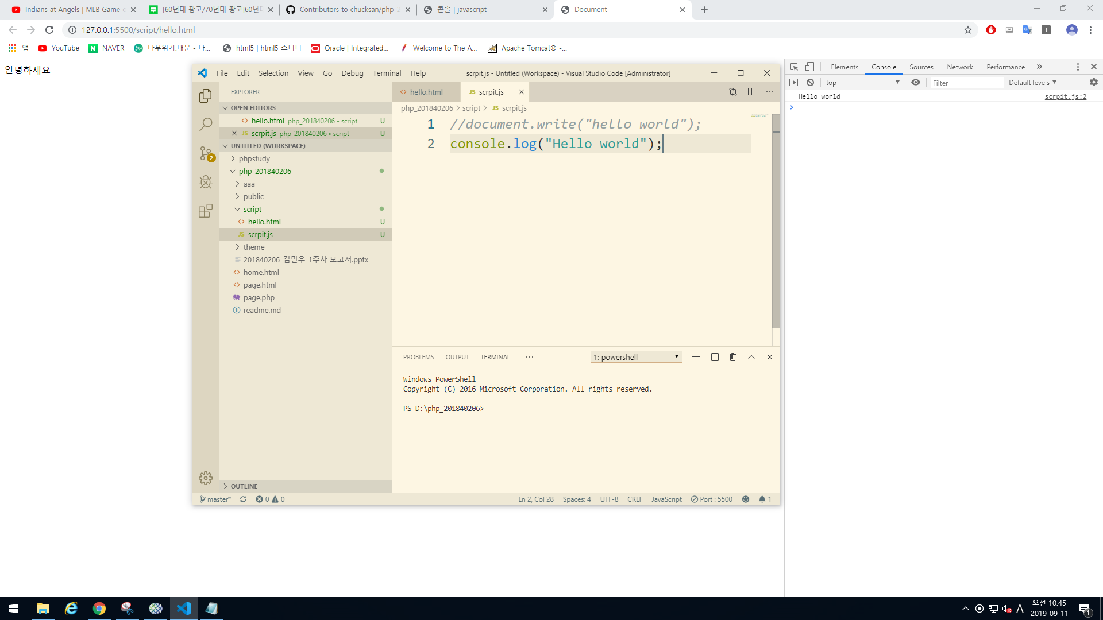
콘솔탭에서 문자열을 출력

Slide 5
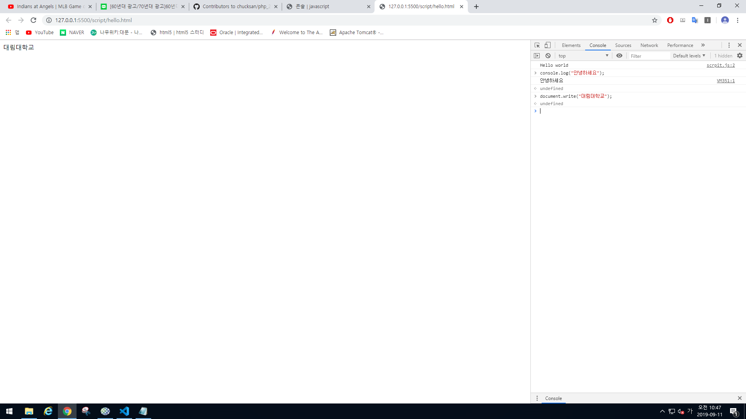
콘솔창에서 바로 입력해서 출력

Slide 6
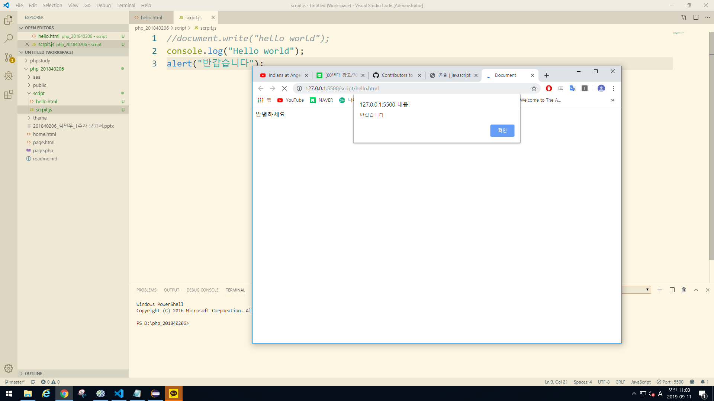
alert를 사용해서 메시지창 실행

Slide 7
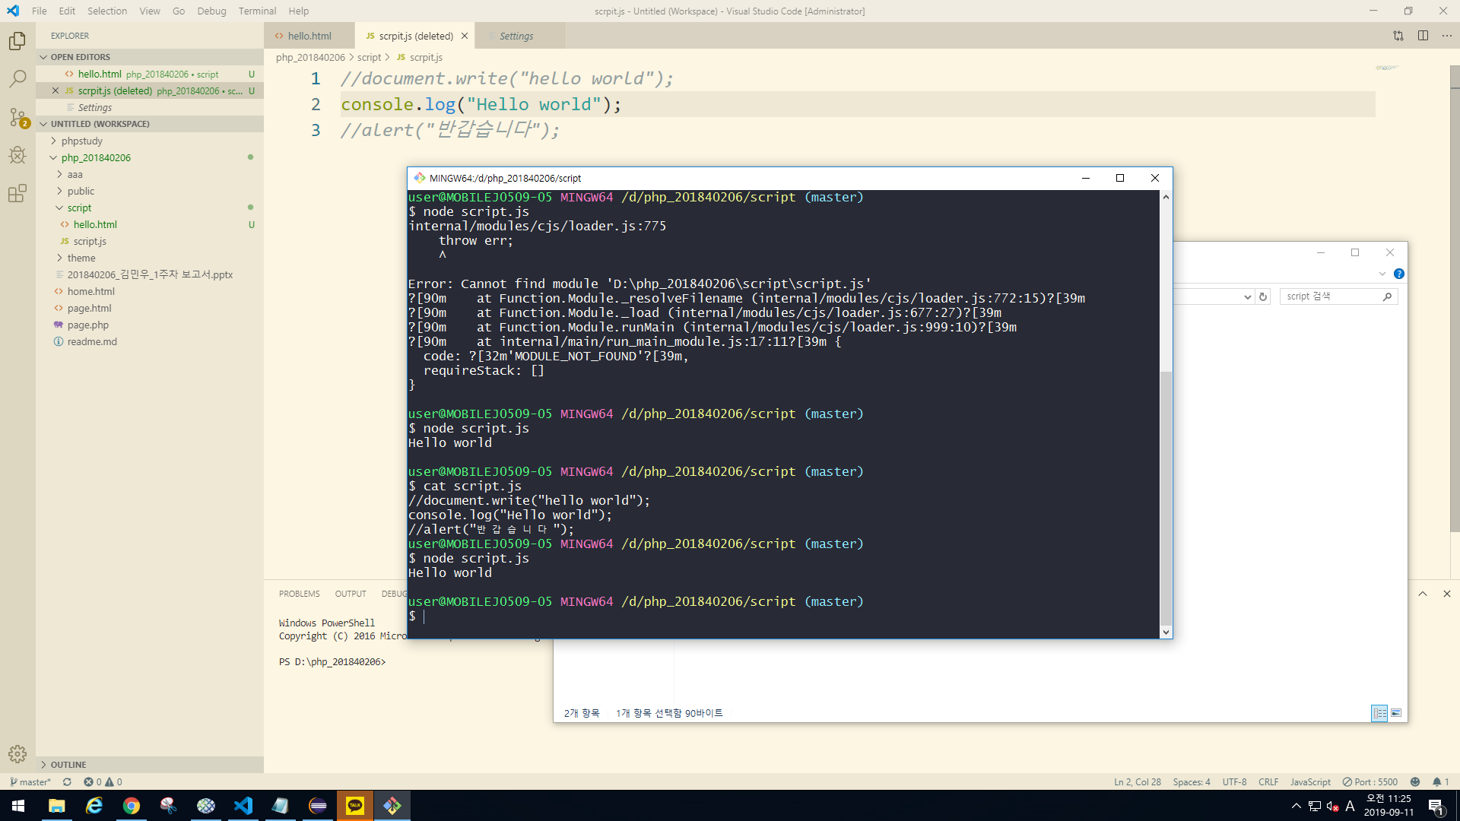
Git bash에서 출력

Slide 8
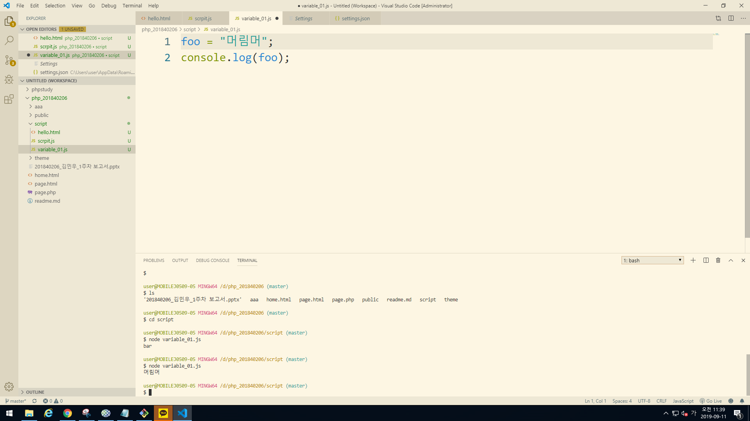
vscode 에서도 깃을 실행시켜서 출력

Slide 9
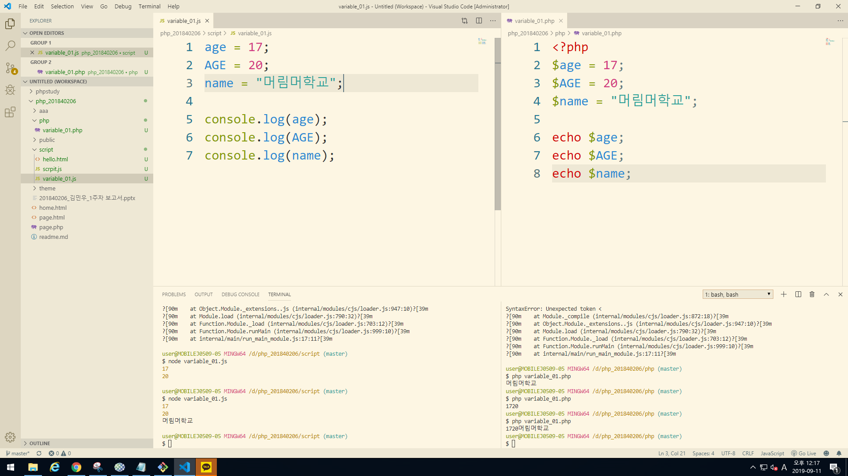
여러가지 변수명을 설정해서 출력한 화면1

Slide 10
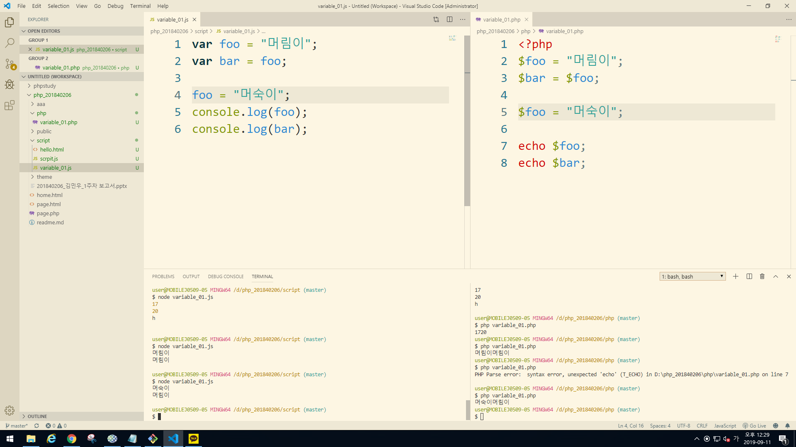
여러가지 변수명을 설정해서 출력한 화면2

Slide 11
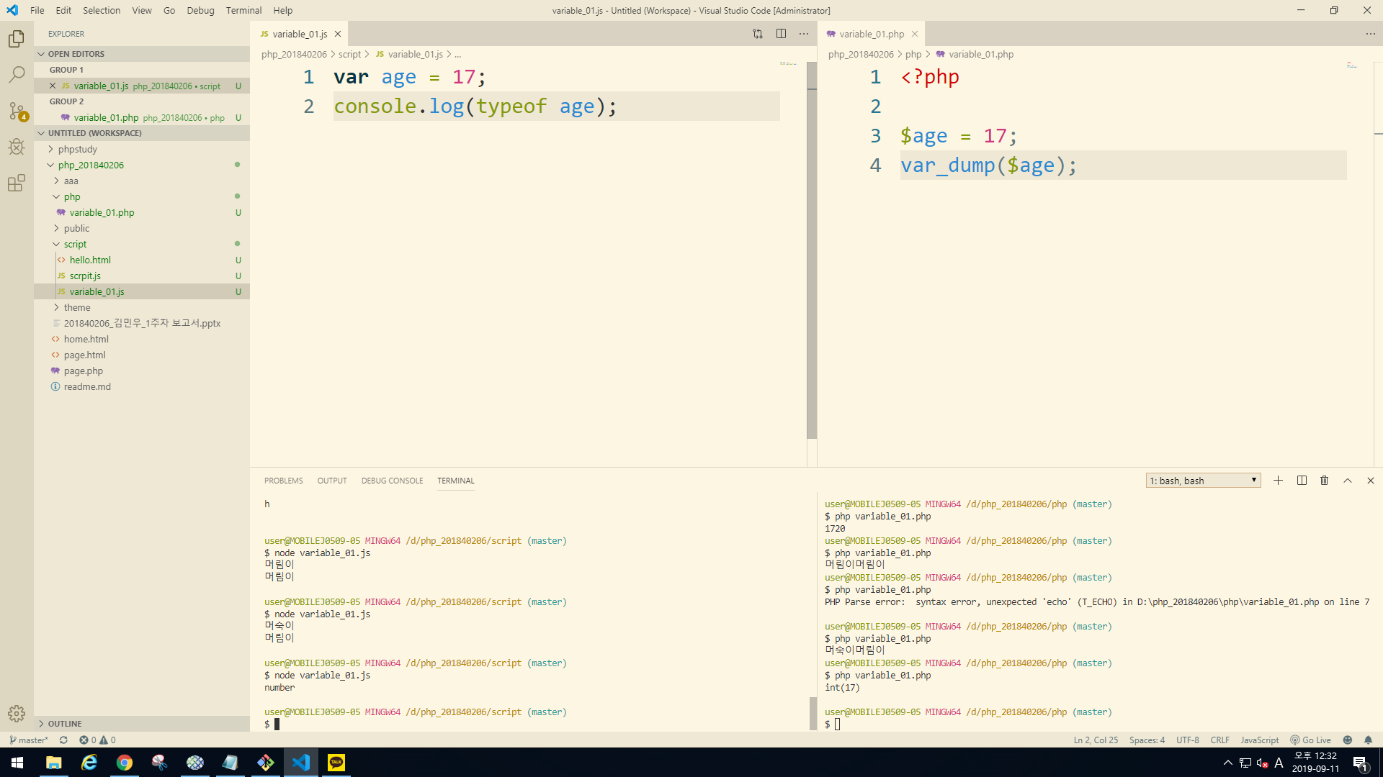
변수타입을 출력

Slide 12
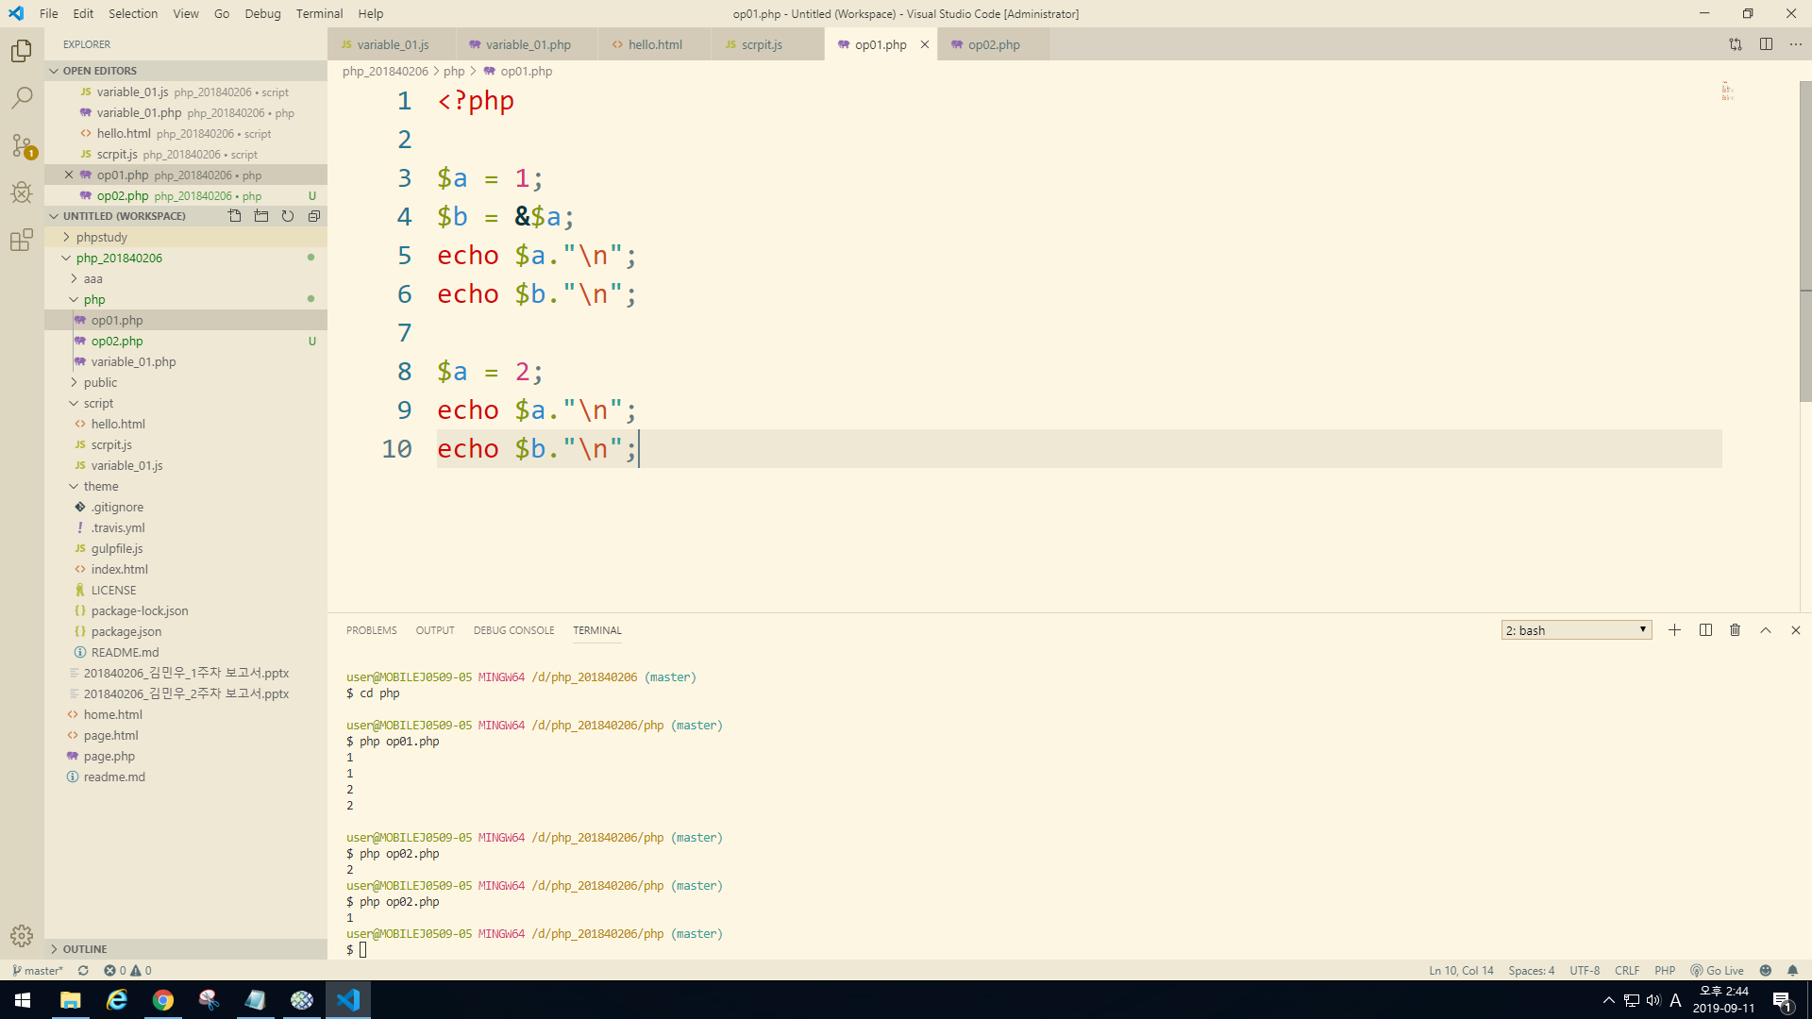
값을 대입하고 출력

Slide 13
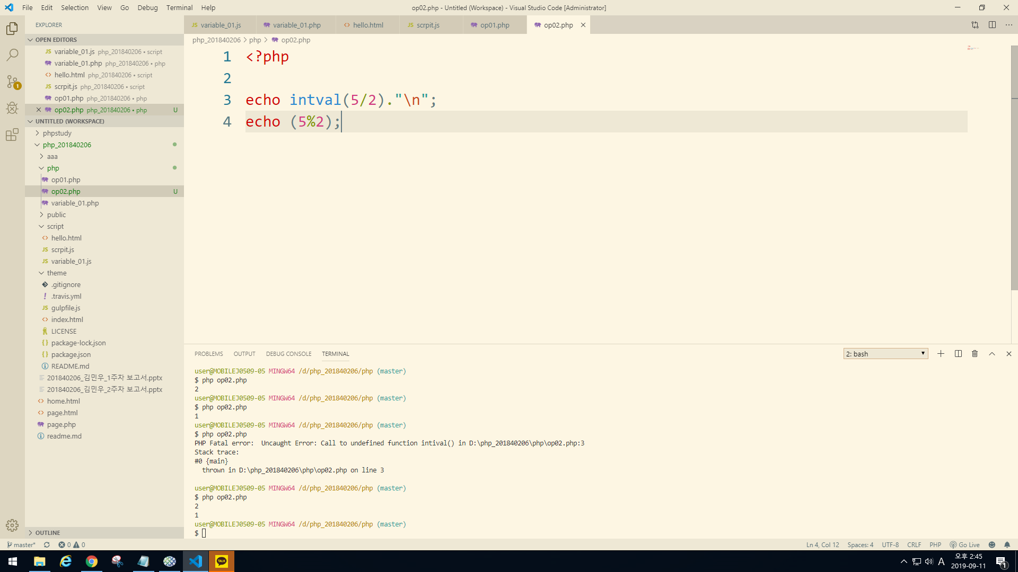
'/'와 '%'의 차이

Slide 14
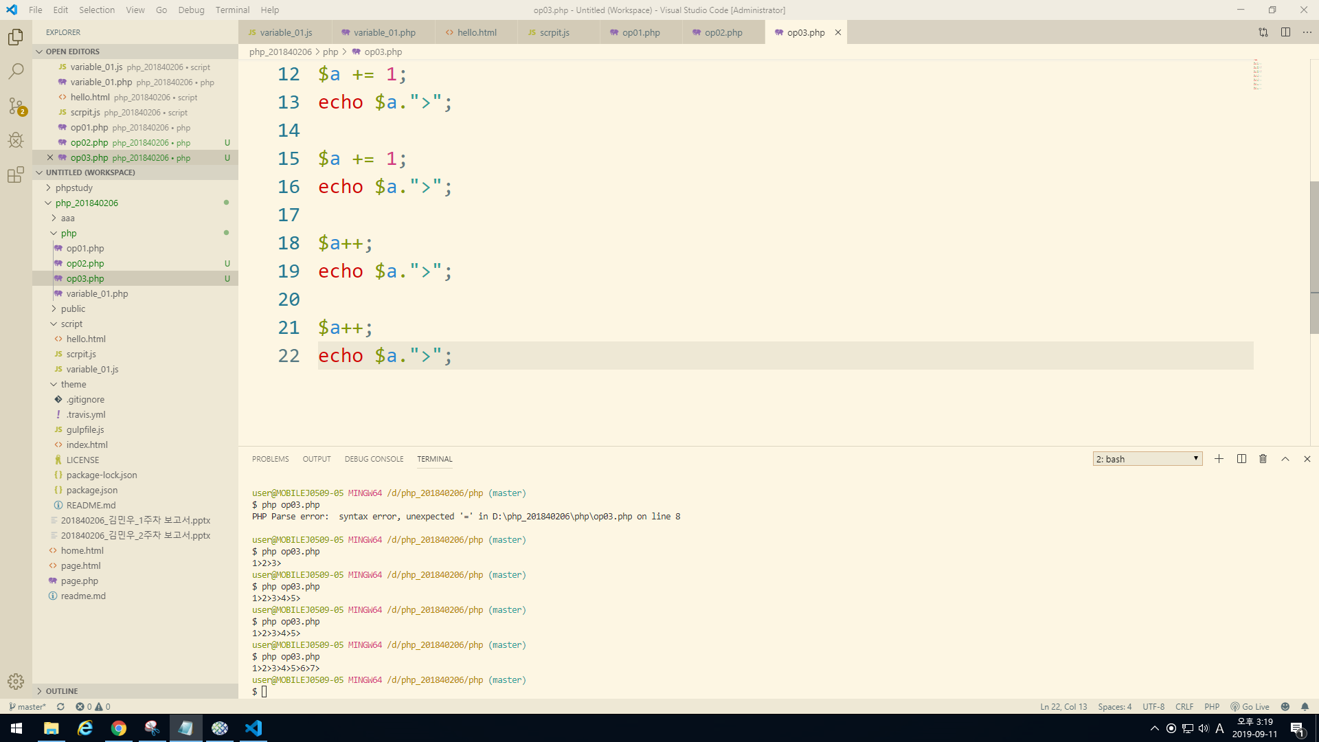
여러가지 증가 연산자

Slide 15
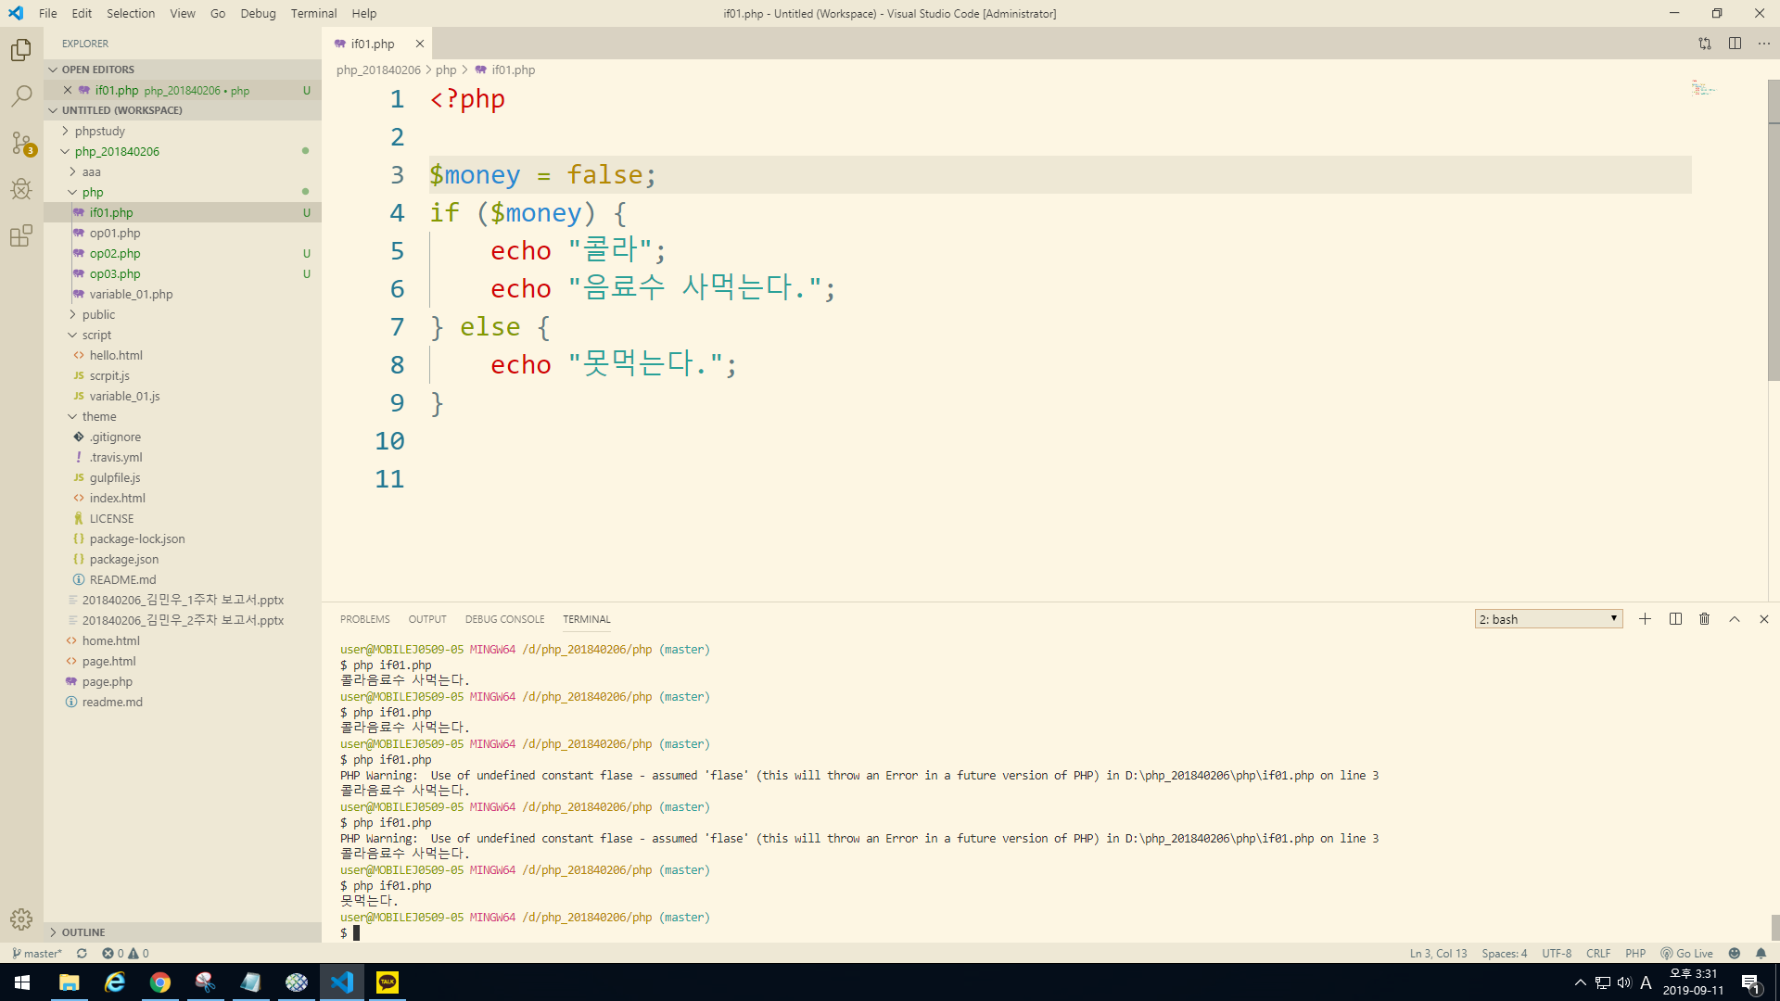
조건문을 이용하여 출력한 화면1

Slide 16
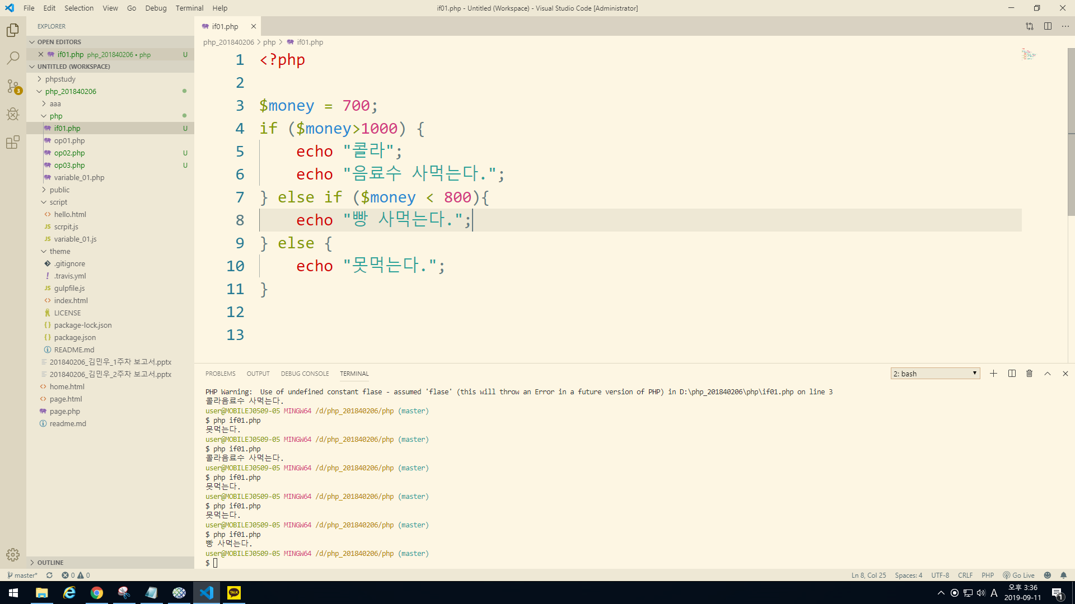
조건문을 이용하여 출력한 화면2

Slide 17
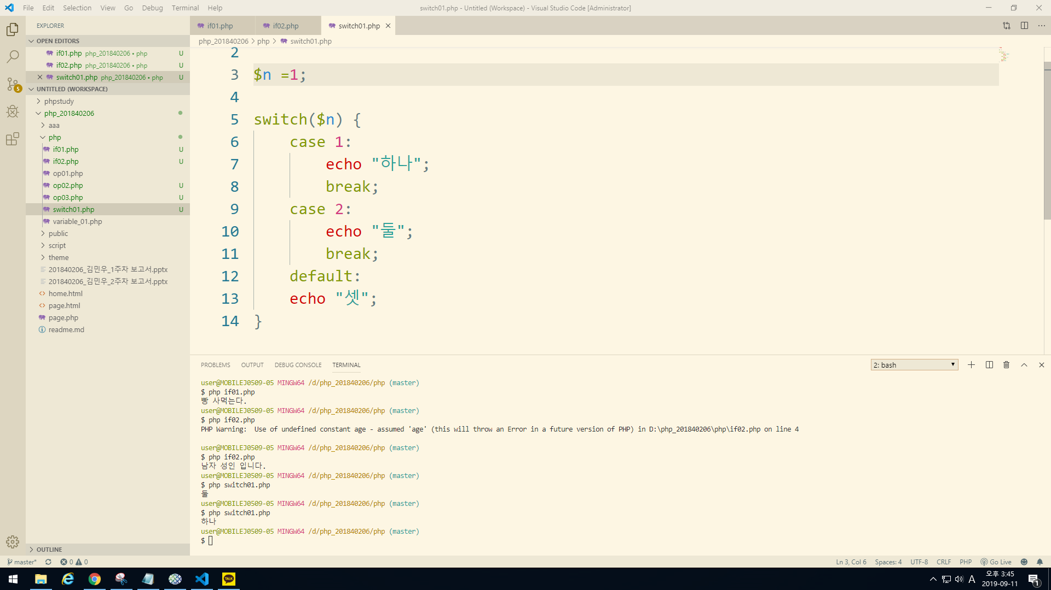
switch문을 이용하여 출력한 화면

Slide 18
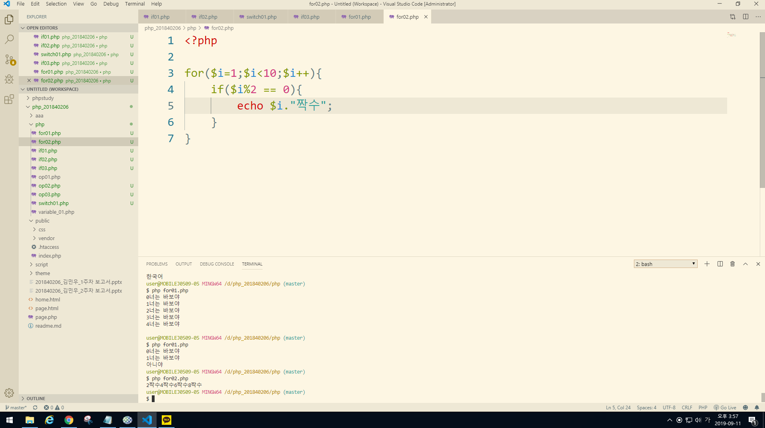
for를 이용한 반복문

Slide 19
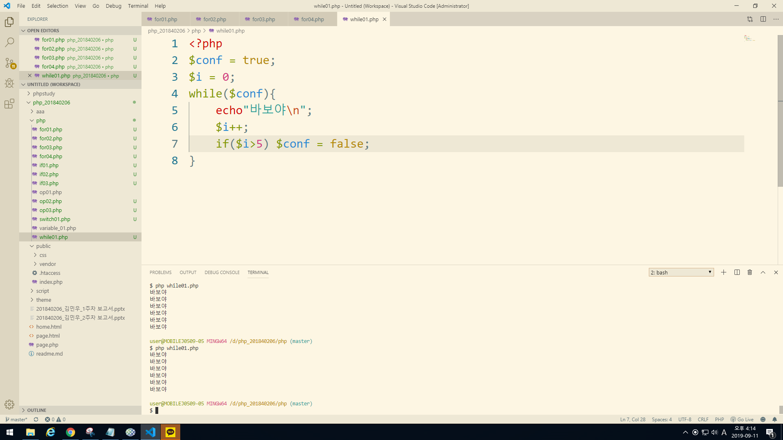
while를 이용한 반복문

Slide 20
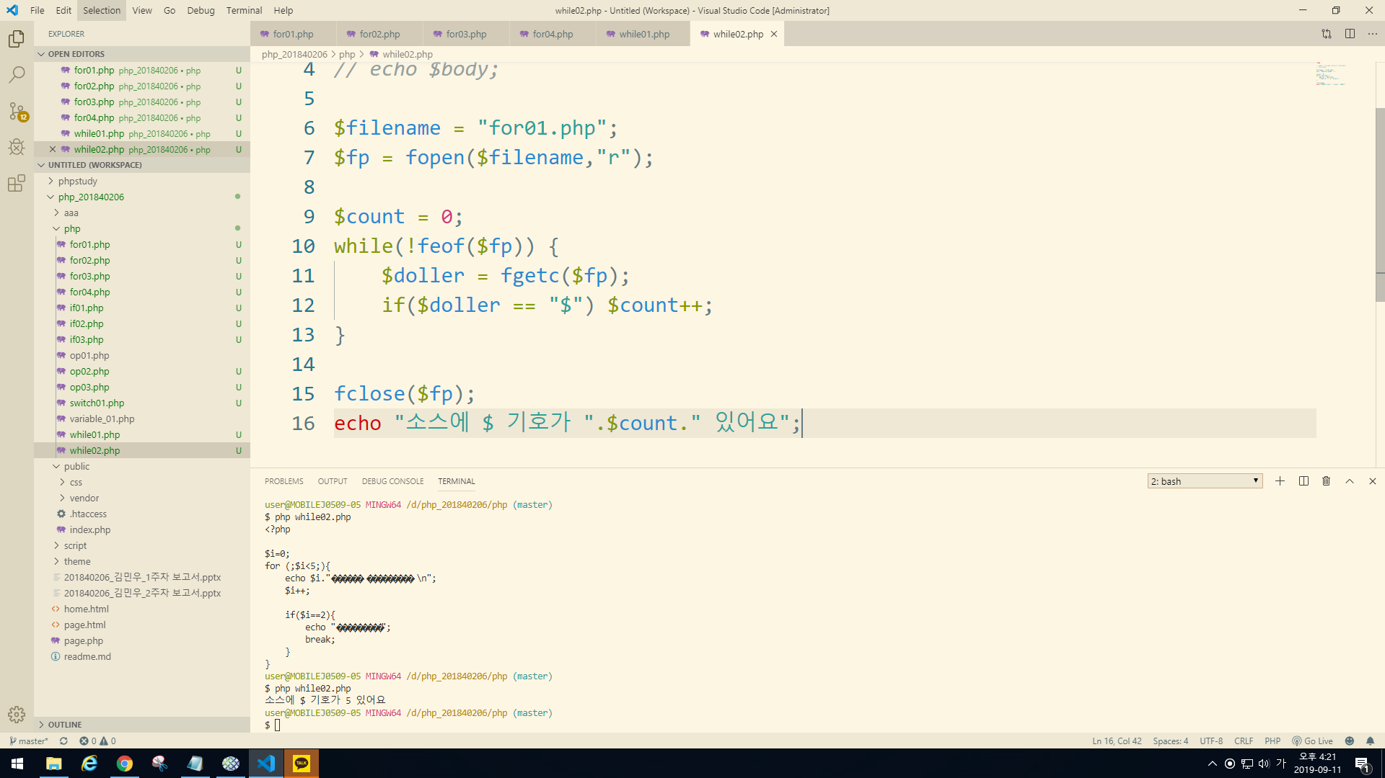
파일을 읽고 특정기호 출력

